Slide 1
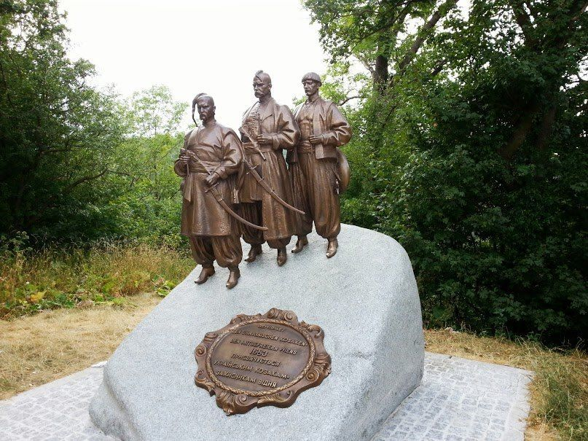
Пам’ятник українським козакам у Відні (2013, скульптори Володимир та Олексій Чепелики)

Slide 2
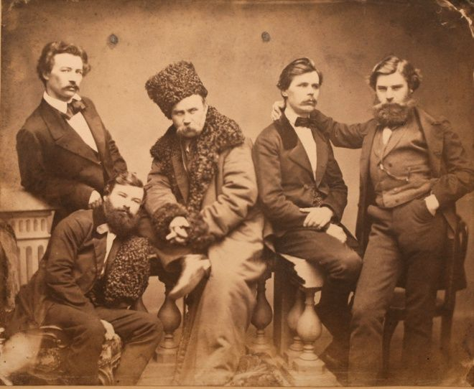
Тарас Шевченко зі своїми друзями — художником Г. Честахівським, братами Лазаревськими, письменником-етнографом П. Якушкіним (1859)

Slide 3
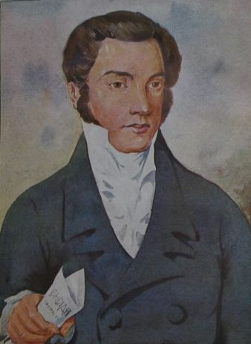
Я. Штірен. Портрет І. Котляревського (1922)

Slide 4
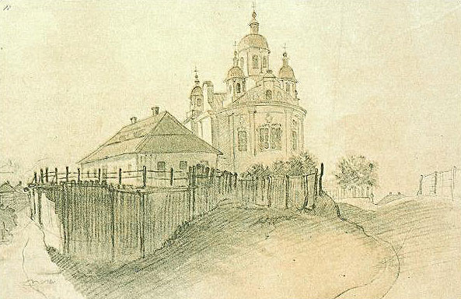
Т. Шевченко. Будинок Котляревського в Полтаві (1945)

Slide 5
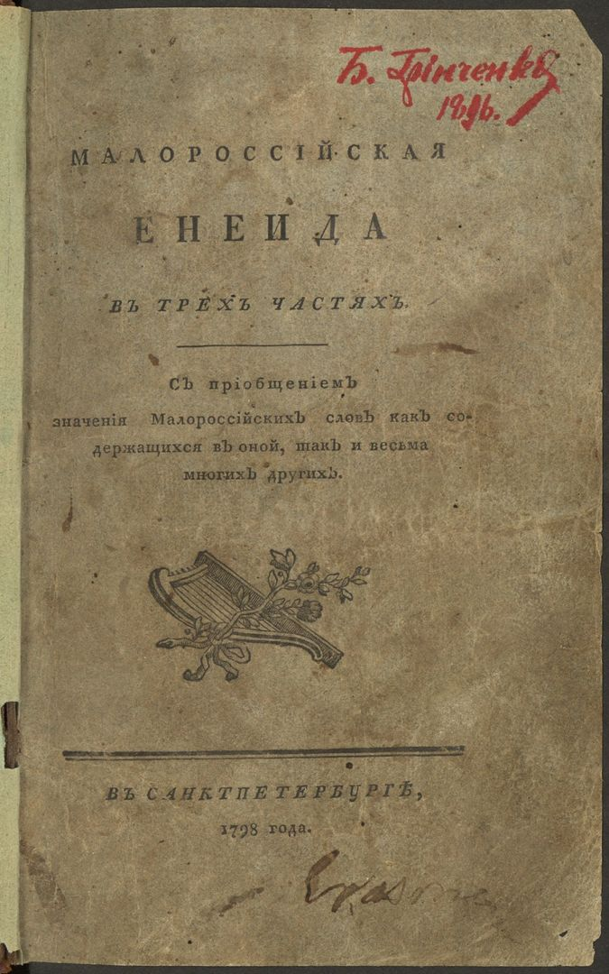
Титульна сторінка першого видання «Енеїди» І. Котляревського (1798)

Slide 6
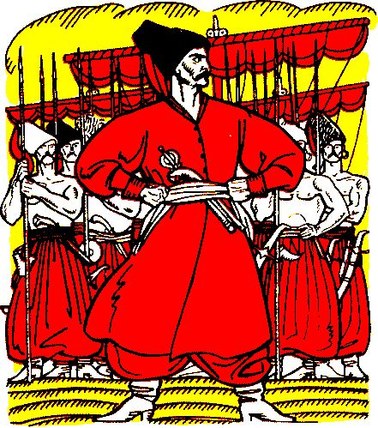
А. Базилевич. Ілюстрація до поеми І. Котляревського «Енеїда» (1970)

Slide 7
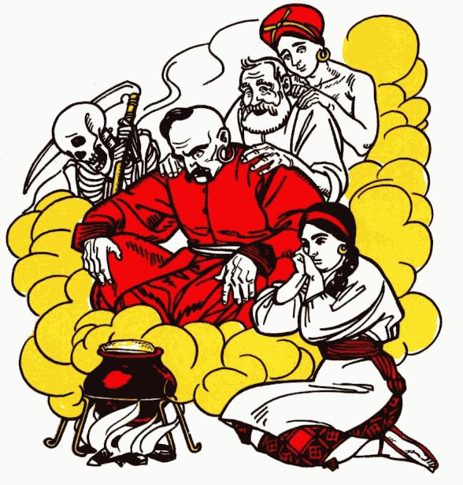
А. Базилевич. Ілюстрація до поеми І. Котляревського «Енеїда» (1970)

Slide 8
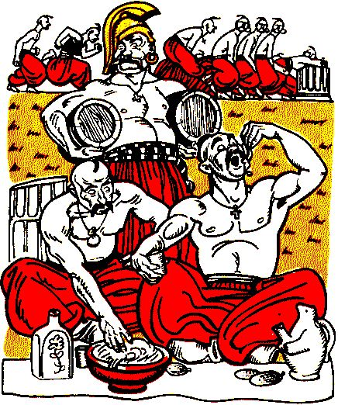
А. Базилевич. Ілюстрація до поеми І. Котляревського «Енеїда» (1970)

Slide 9
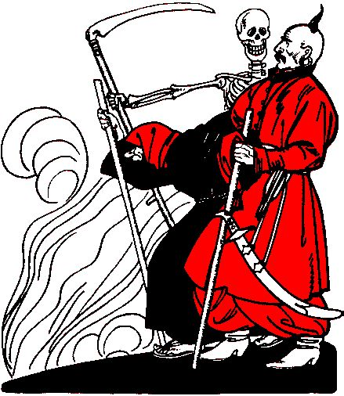
А. Базилевич. Ілюстрація до поеми І. Котляревського «Енеїда» (1970)

Slide 10
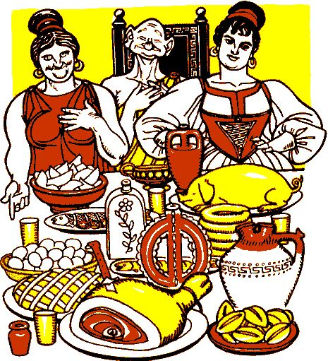
А. Базилевич. Ілюстрація до поеми І. Котляревського «Енеїда» (1970)

Slide 11
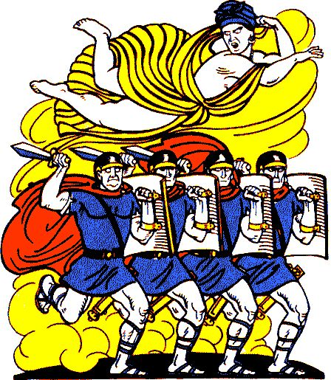
А. Базилевич. Ілюстрація до поеми І. Котляревського «Енеїда» (1970)

Slide 12
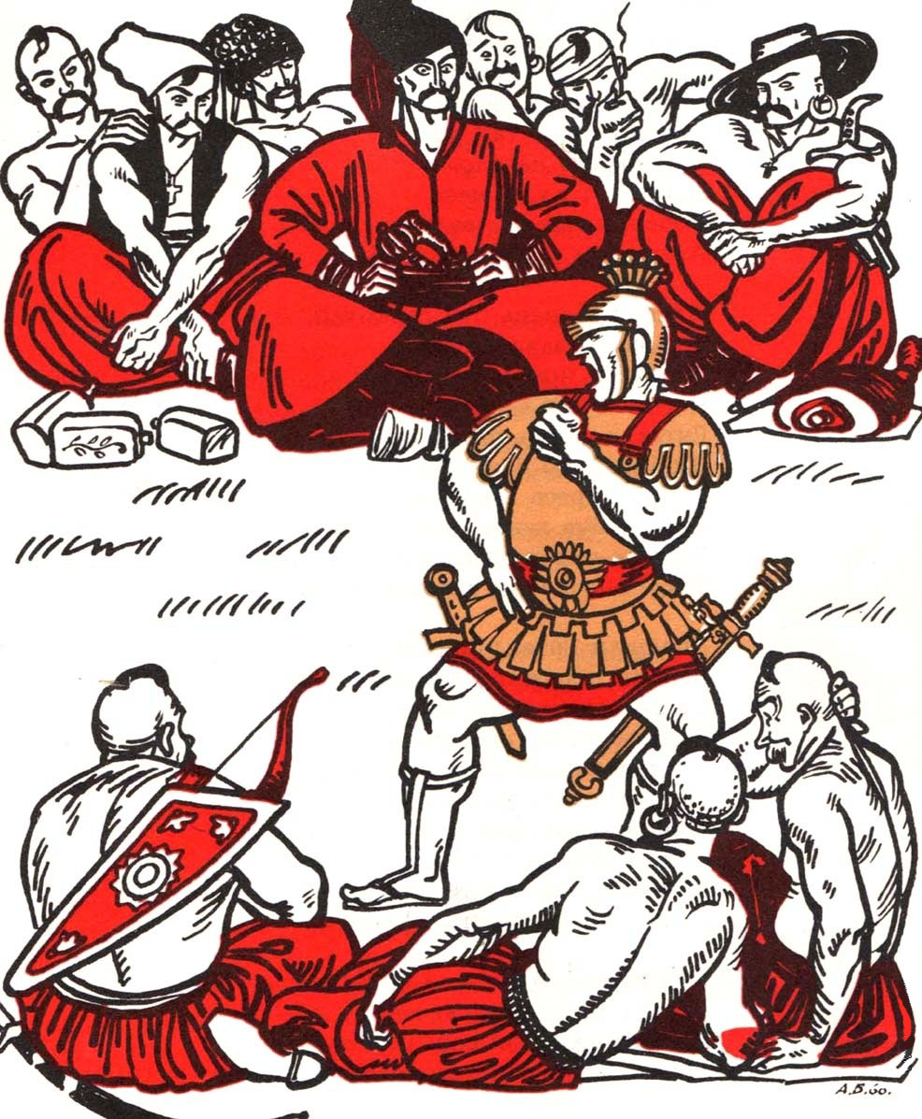
А. Базилевич. Ілюстрація до поеми І. Котляревського «Енеїда» (1970)

Slide 13
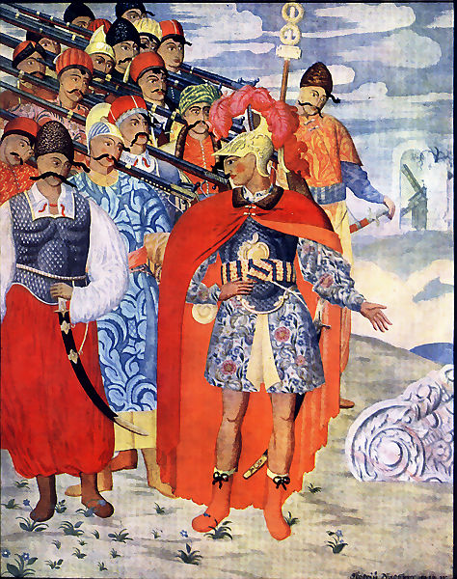
Г. Нарбут. Ілюстрація до поеми «Енеїда» І. Котляревського (1919)

Slide 14
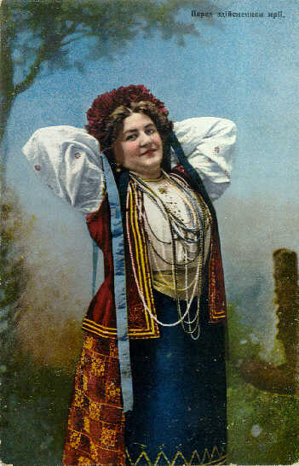
Марія Заньковецька на сцені (листівка, 1905)

Slide 15
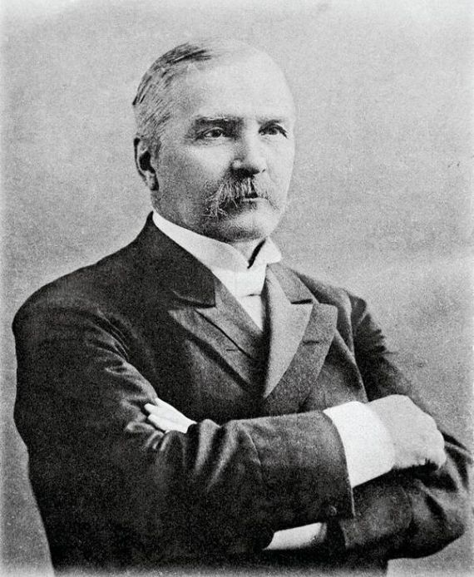
Український композитор Микола Лисенко — автор опери «Наталка Полтавка» за однойменною п’єсою Івана Котляревського

Slide 16
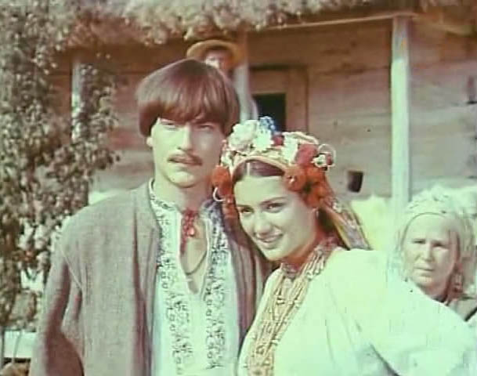
Кадр із х/ф «Наталка Полтавка» (екранізація опери М. Лисенка, 1978)

Slide 17
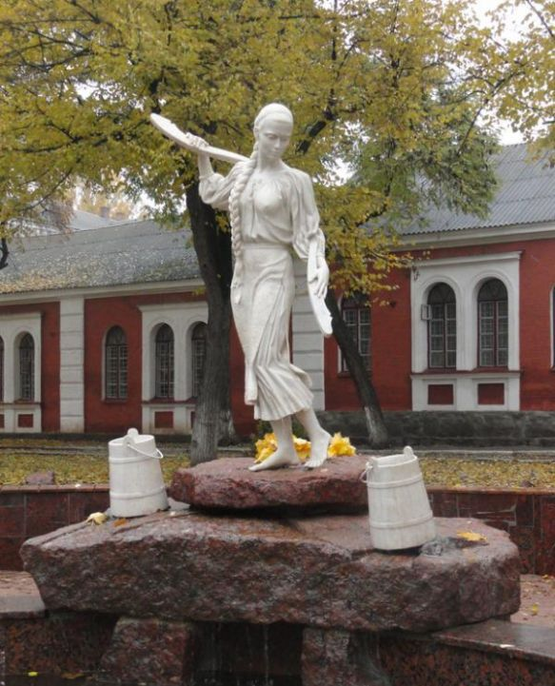
Пам’ятник Наталці Полтавці в Кропивницькому (2013, скульптор Григорій Савченко)

Slide 18
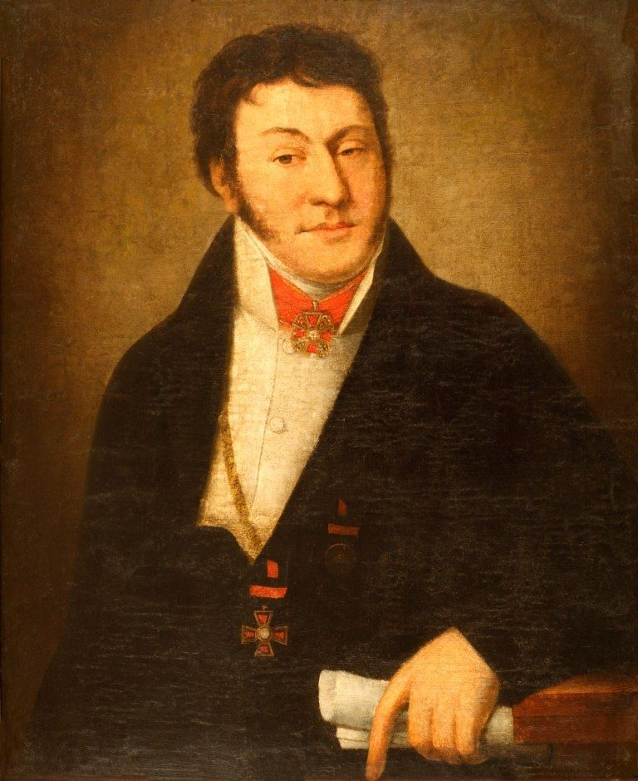
Портрет Григорія Квітки-Основ’яненка (невідомий художник)

Slide 19
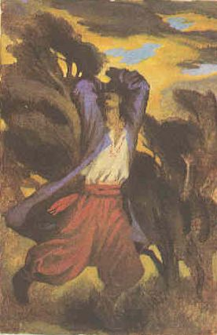
Ілюстрація до повісті Григорія Квітки-Основ’яненка Маруся (1978)

Slide 20
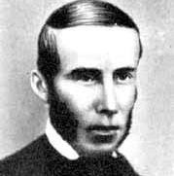
Амвросій Метлинський

Slide 21
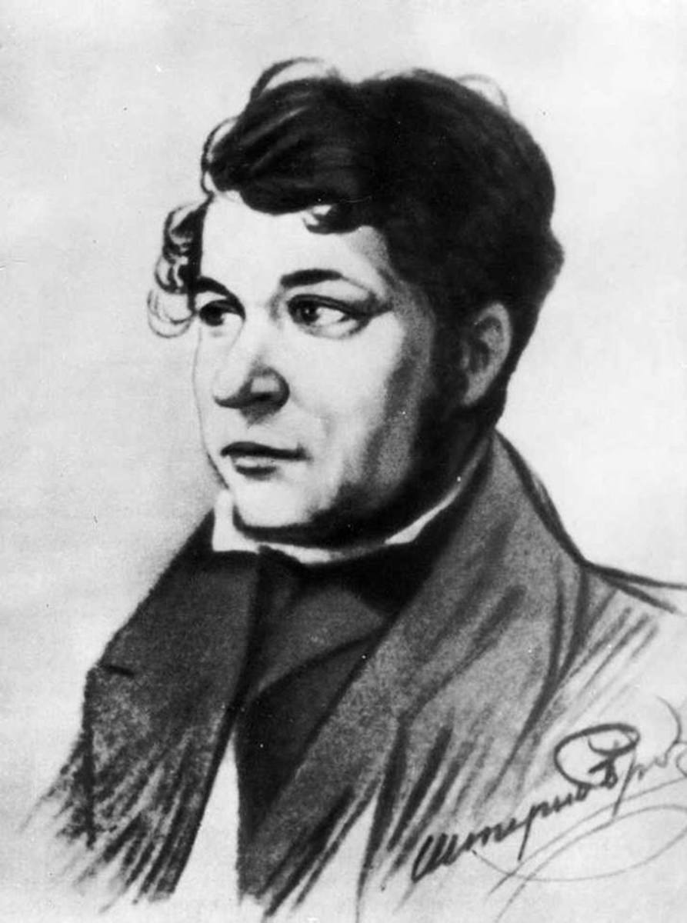
Віктор Забіла

Slide 22
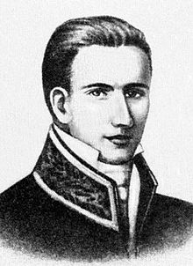
Левко Боровиковський

Slide 23
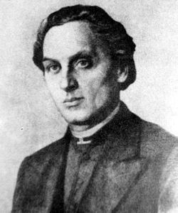
Маркіян Шашкевич

Slide 24
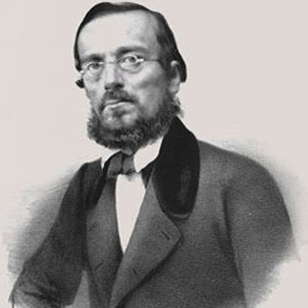
Микола Костомаров

Slide 25
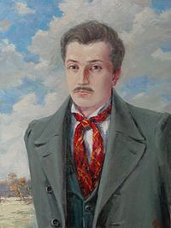
Михайло Петренко

Slide 26
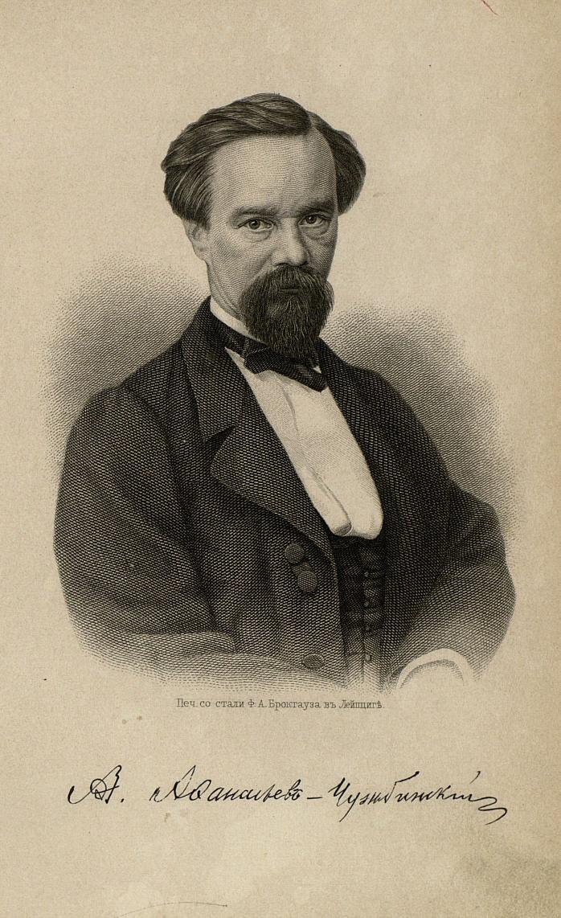
Олександр Афанасьєв-Чужбинський

Slide 27
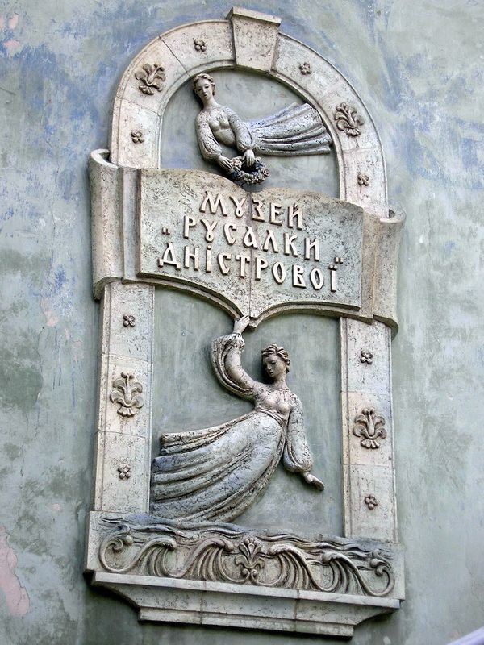
Пам’ятний знак на стіні будинку музею Русалки Дністрової у Львові

Slide 28

Титульна сторінка збірника українських народних пісень М. Максимовича (1834)

Slide 29
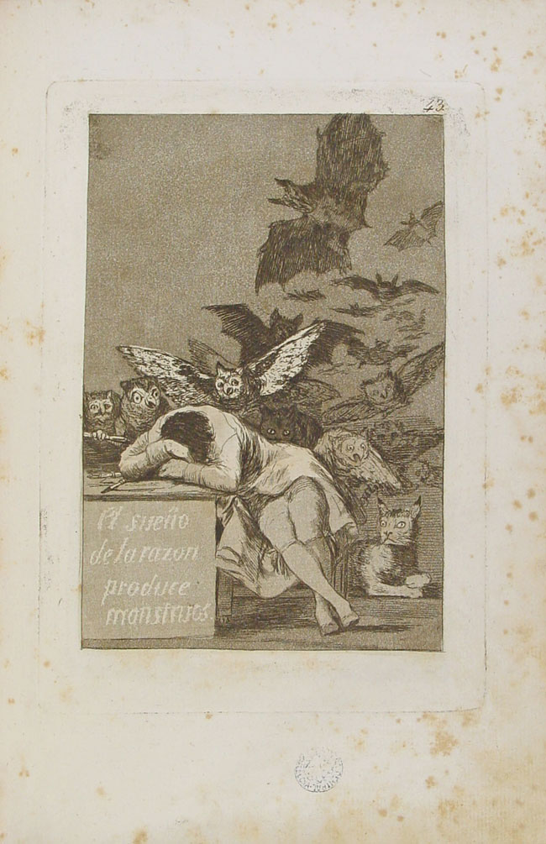
Романтизм в образотворчому мистецтві. Ф. Гойя. Офорт із серії «Капрічос» (1799) «Сон розуму народжує чудовиськ»

Slide 30
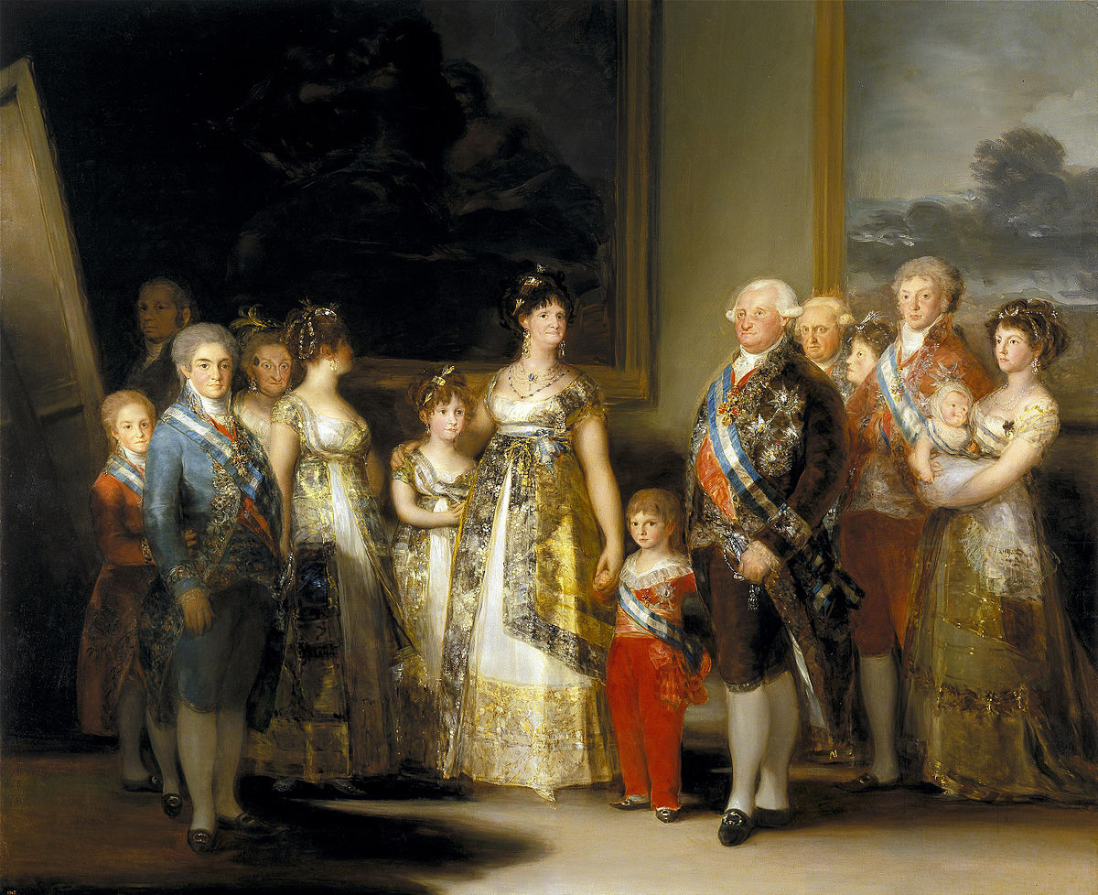
Романтизм в образотворчому мистецтві. Ф. Гойя «Король Іспанії Карл IV і його родина» (1800)

Slide 31
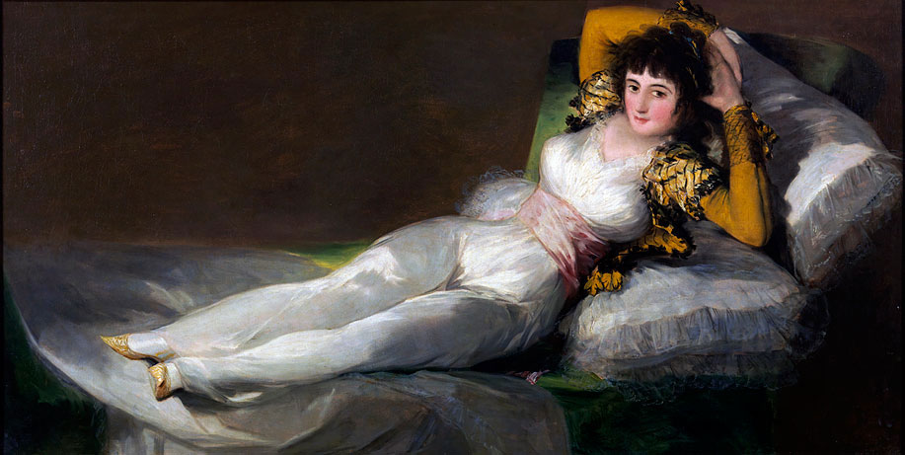
Романтизм в образотворчому мистецтві. Ф. Гойя «Маха одягнена» (1803)

Slide 32
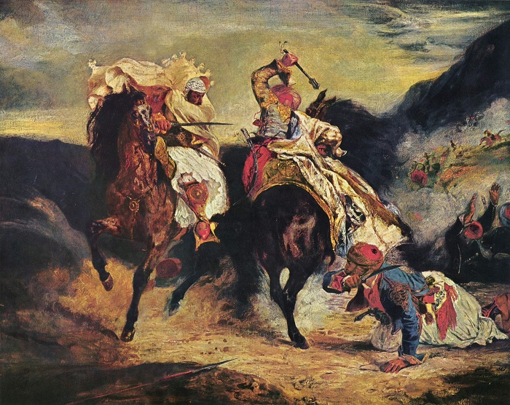
Романтизм в образотворчому мистецтві. Е. Делакруа «Поєдинок гяура з пашею» (1826)

Slide 33
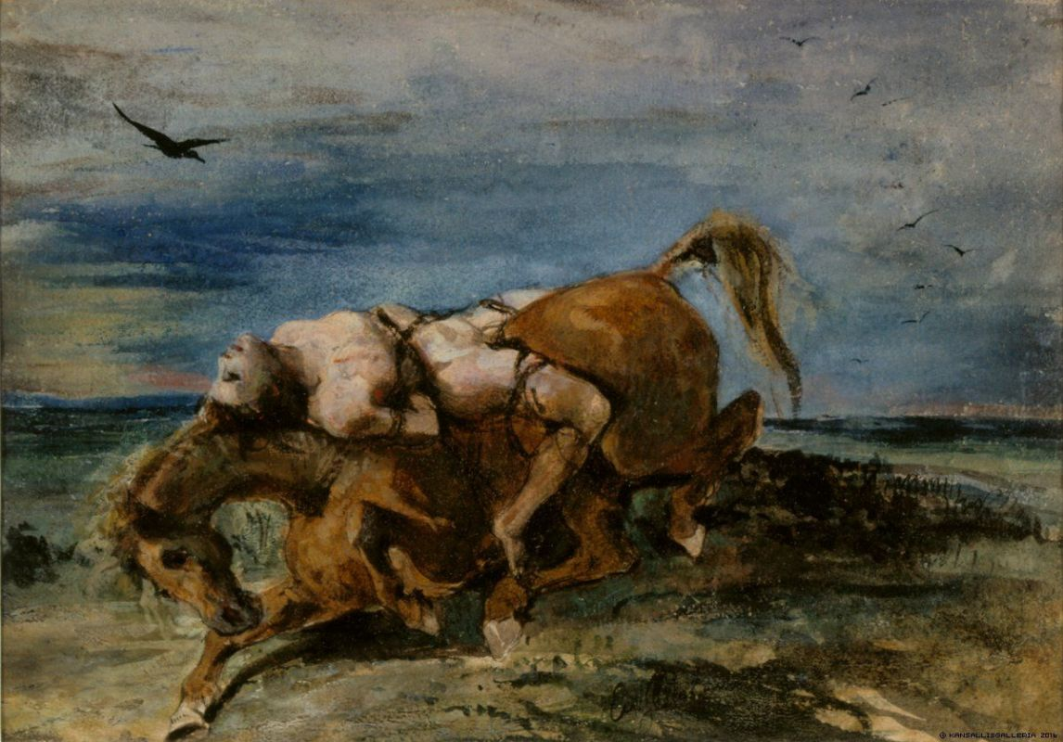
Романтизм в образотворчому мистецтві. Е. Делакруа «Мазепа на коні» (1828)

Slide 34
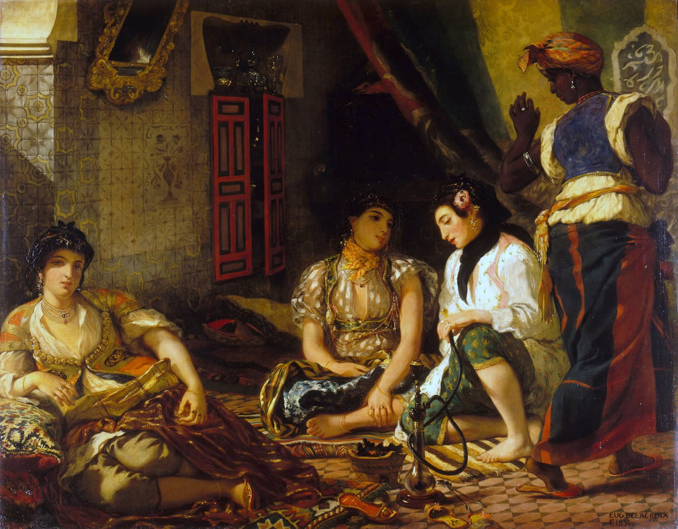
Романтизм в образотворчому мистецтві. Е. Делакруа «Алжирські жінки» (1834)

Slide 35
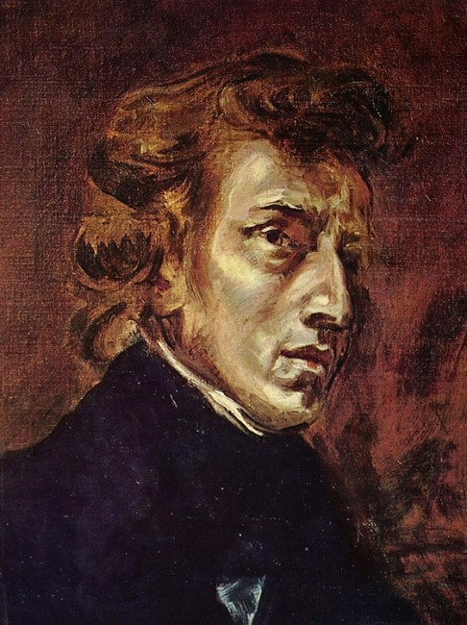
Романтизм в образотворчому мистецтві. Е. Делакруа. Портрет Фредеріка Шопена (1838)

Slide 36
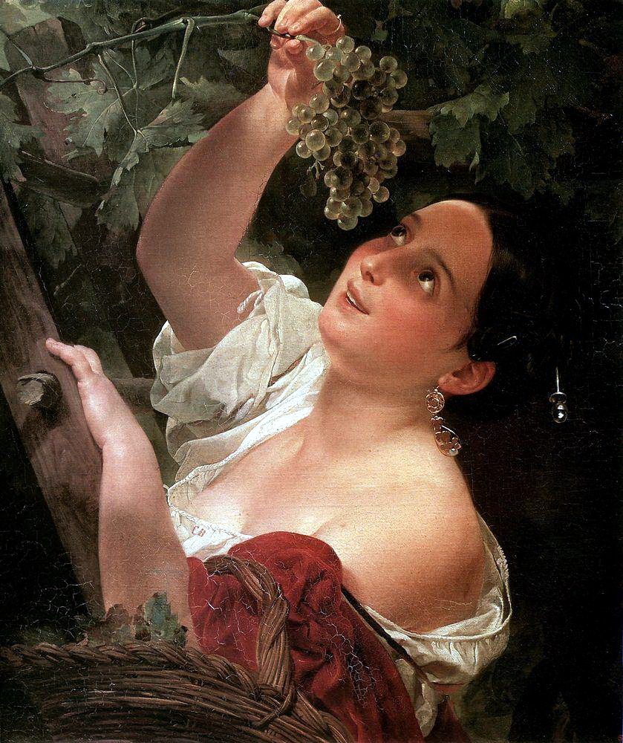
Романтизм в образотворчому мистецтві. К. Брюллов «Італійський полудень» (1827)

Slide 37
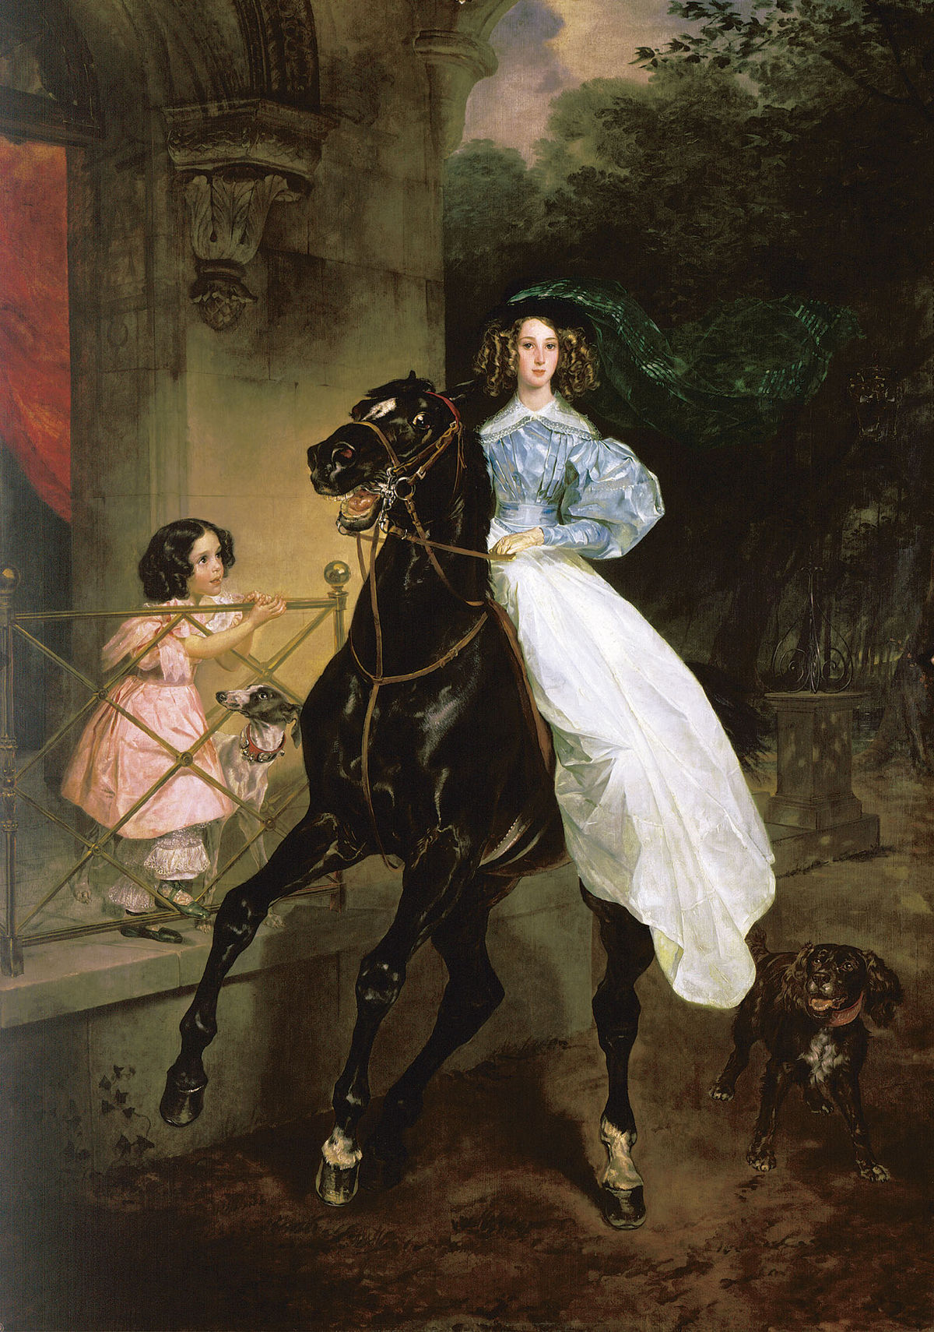
Романтизм в образотворчому мистецтві. К. Брюллов «Вершниця» (1832)

Slide 38
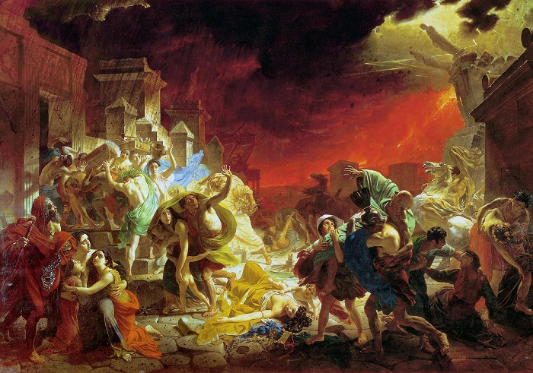
Романтизм в образотворчому мистецтві. К. Брюллов «Останній день Помпеї» (1830–1833)

Slide 39
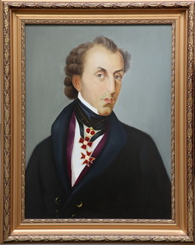
Портрет П. Гулака-Артемовського

Slide 40
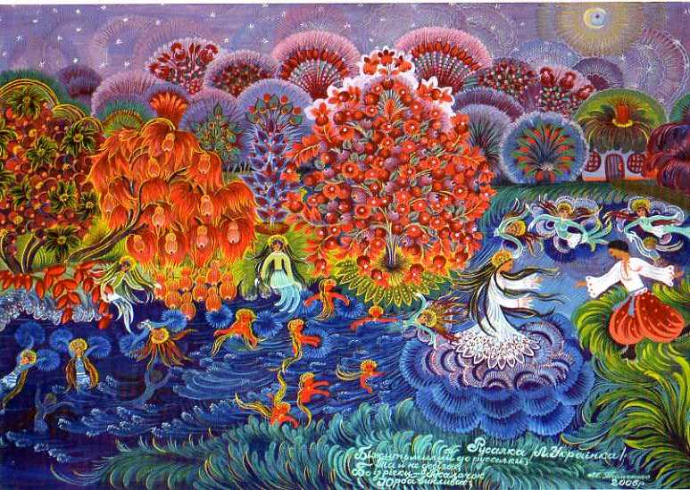
М. Тимченко «Русалка» (2005)

Slide 41
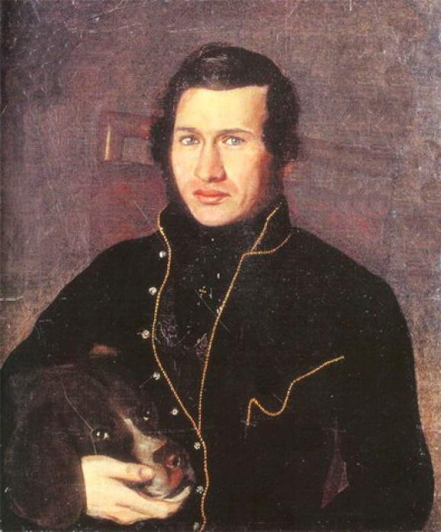
А. Мокрицький. Портрет Є. Гребінки (1833)

Slide 42
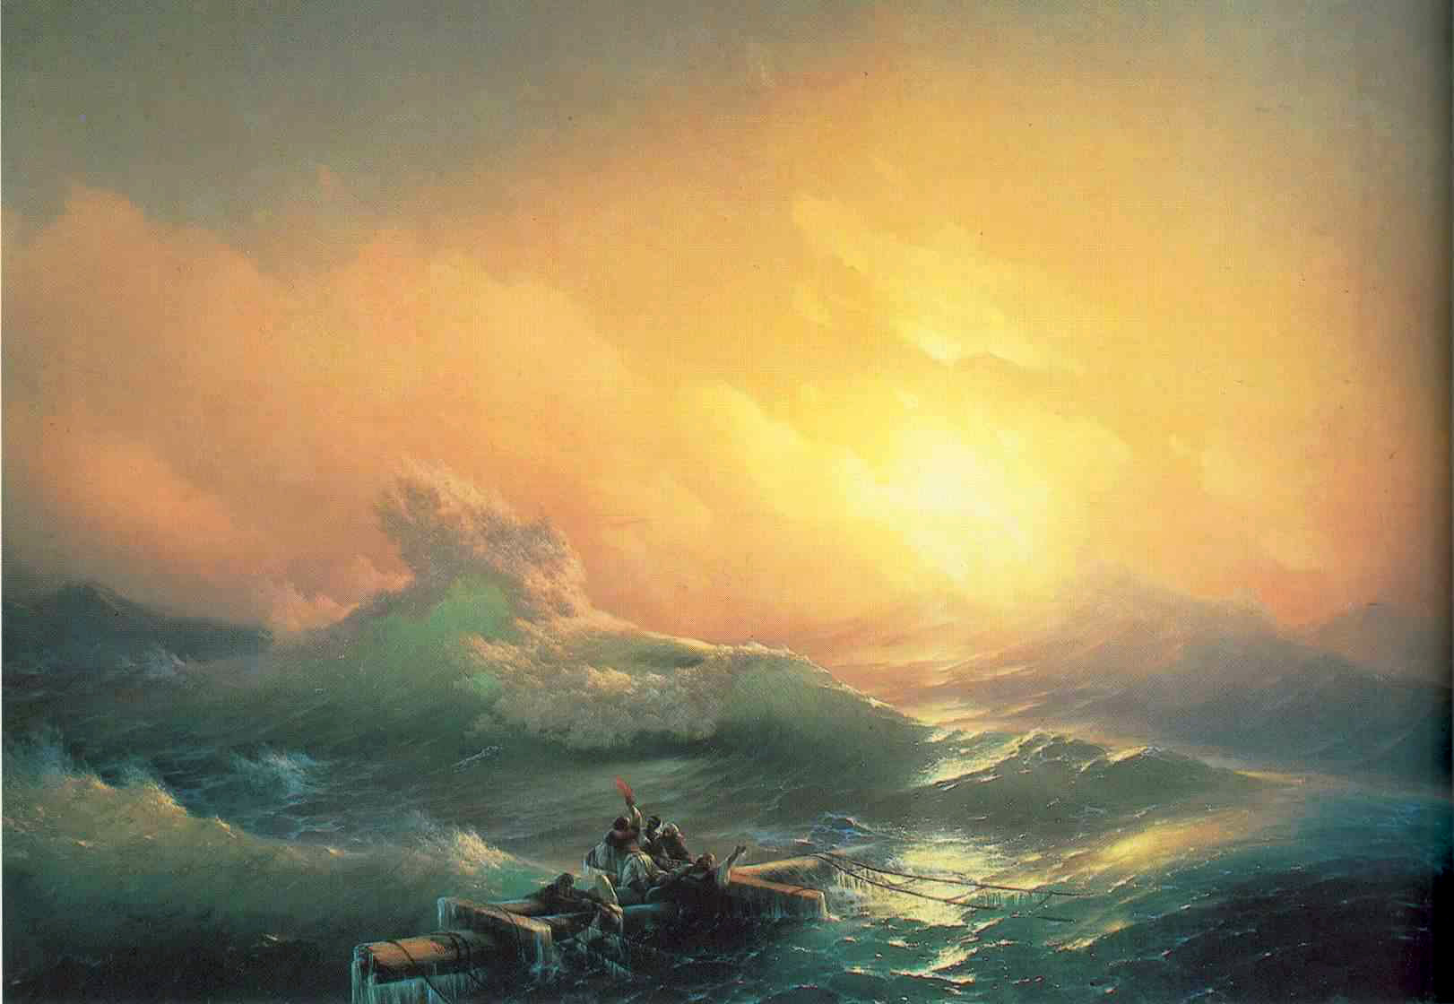
І. Айвазовський «Дев’ятий вал» (1850)

Slide 43
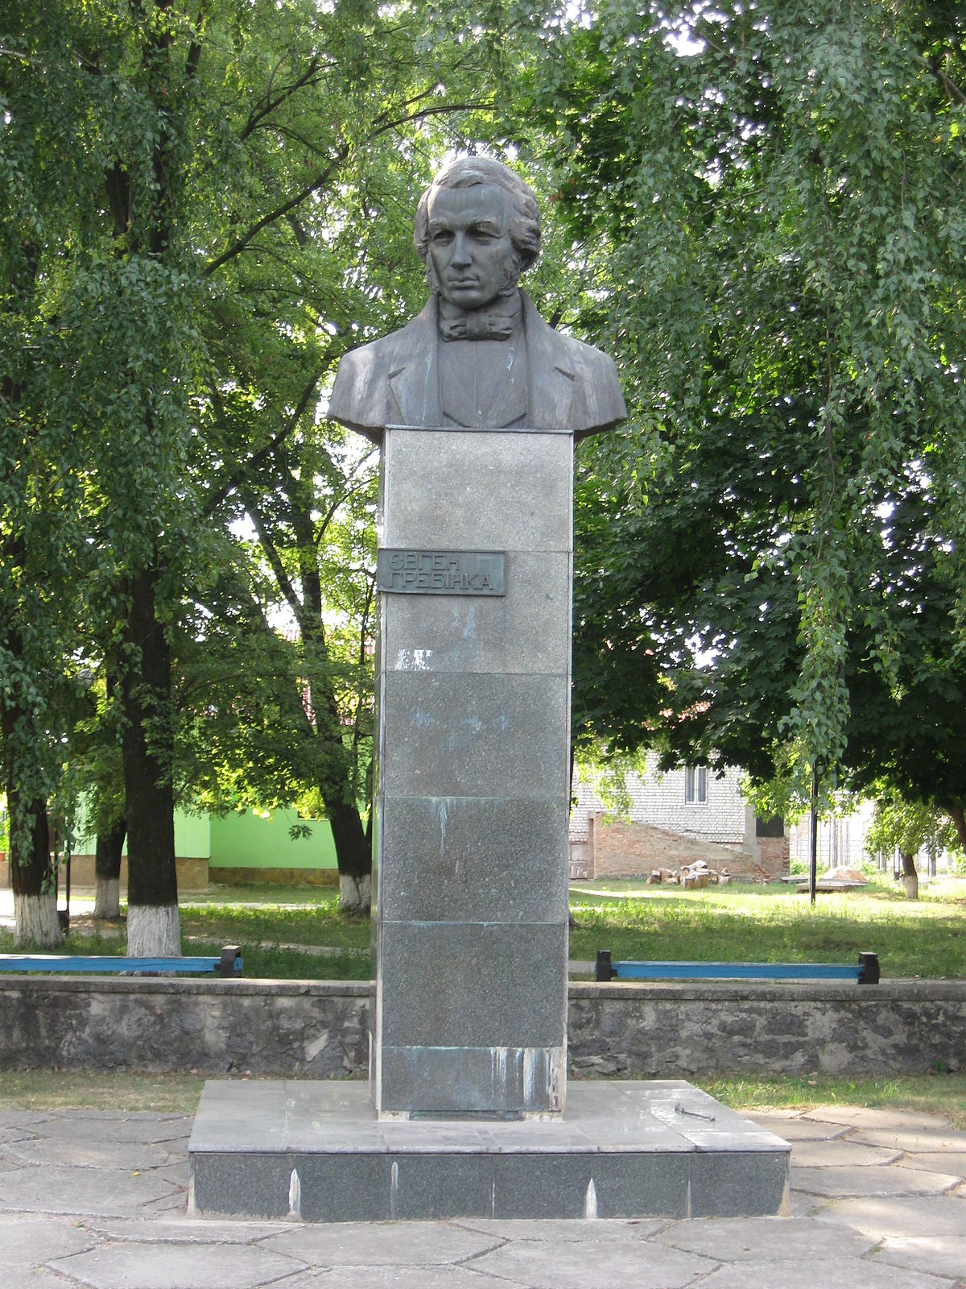
Пам’ятник-погруддя Є. Гребінці в м. Гребінка Полтавської області (1987; скульптор Ю. М. Гирич, архітектор О. Ф. Охріменко)

Slide 44
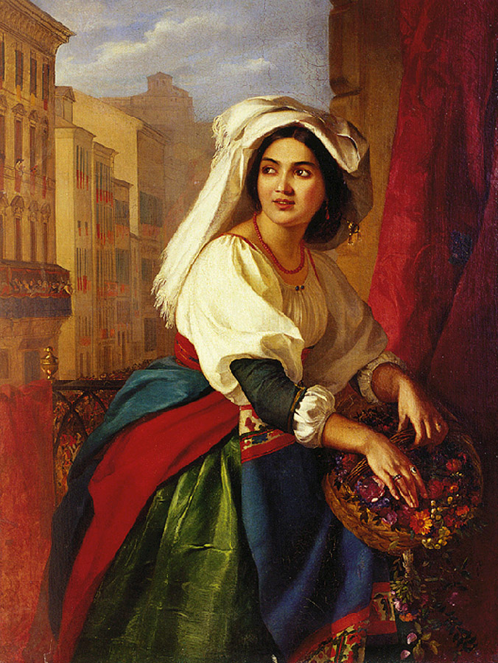
Український романтичний живопис. А. Мокрицький «Дівчина на карнавалі» (1840–1845)

Slide 45
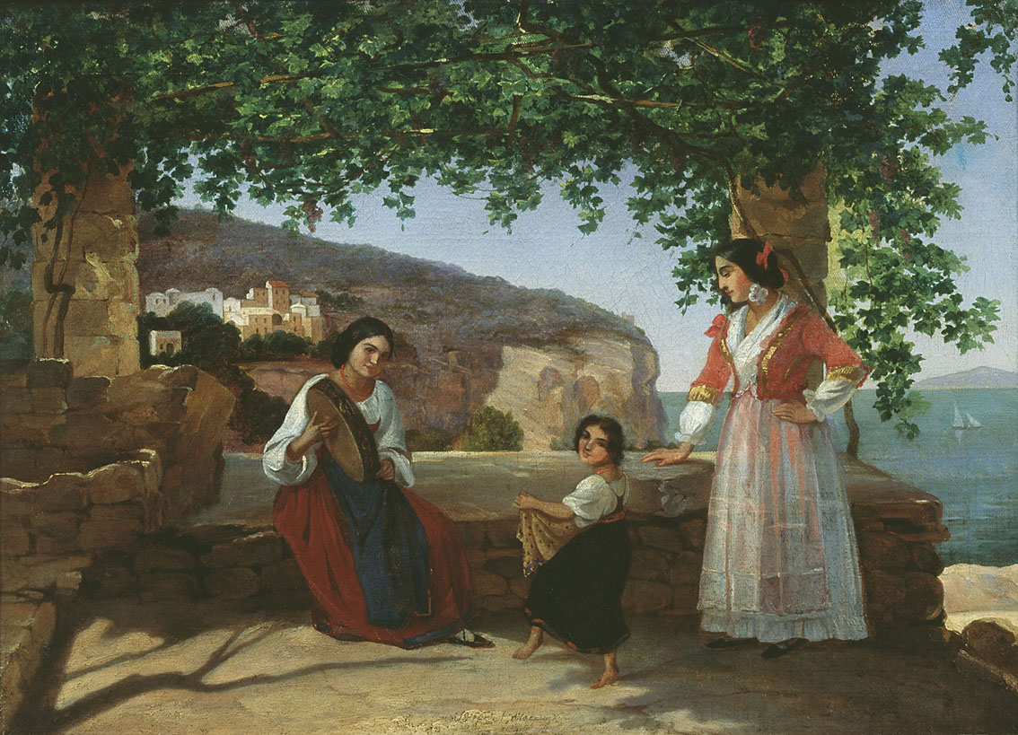
Український романтичний живопис. А. Мокрицький «Рим. Італійки на терасі (тарантелла)» (1846)

Slide 46
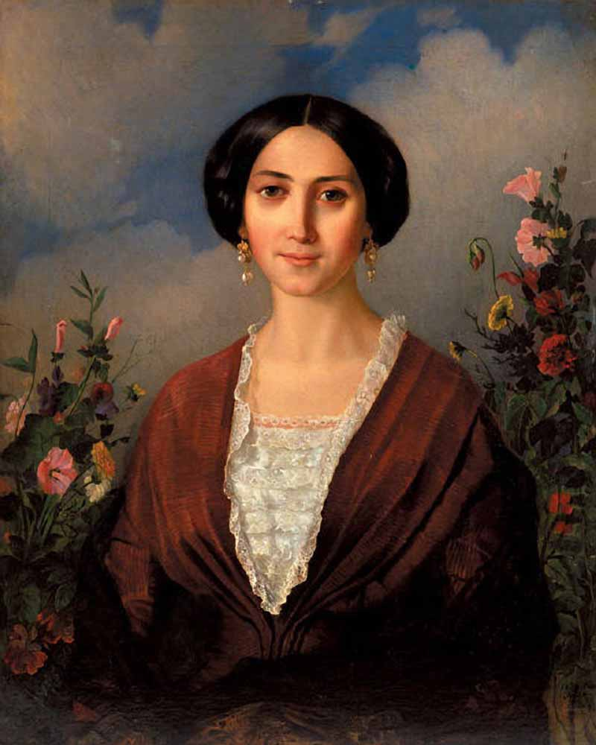
Український романтичний живопис. А. Мокрицький. Портрет Марії Олександрівни Мокрицької, дружини художника (1853)

Slide 47
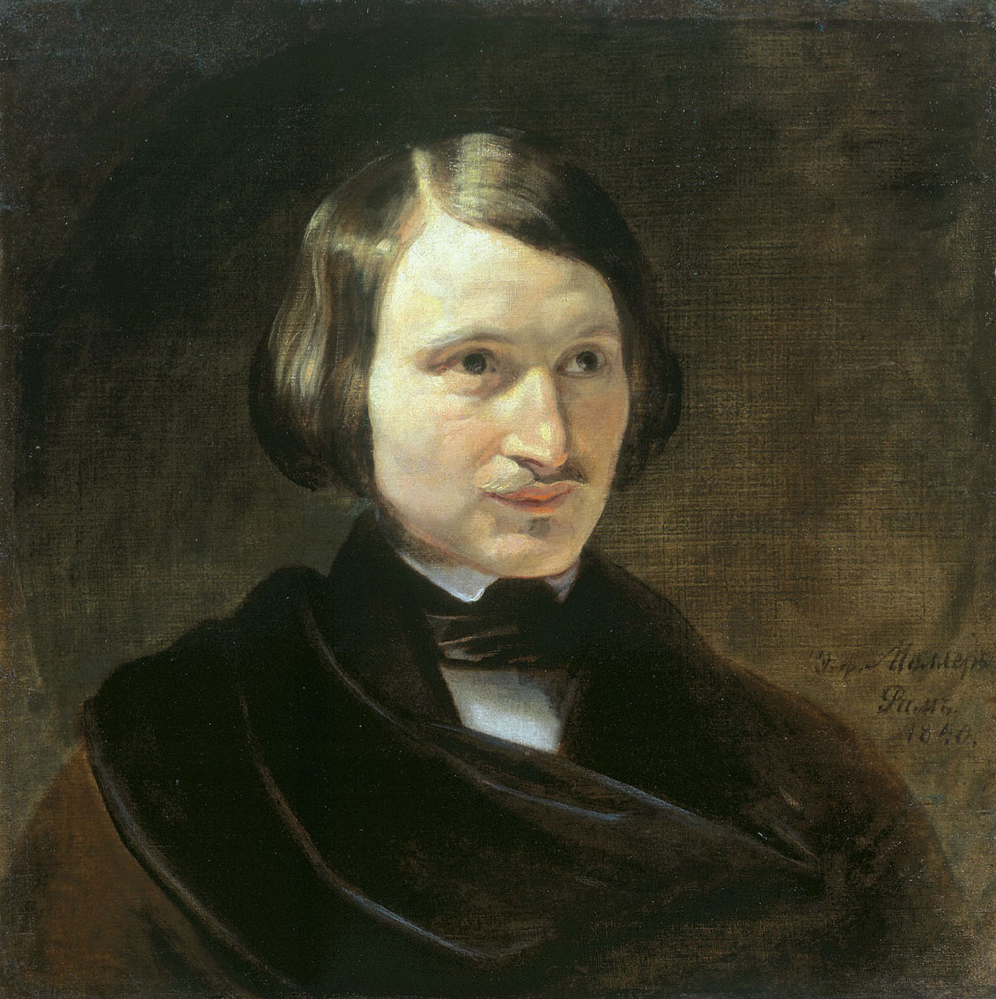
Ф. Моллер. Портрет Миколи Гоголя (1840)

Slide 48
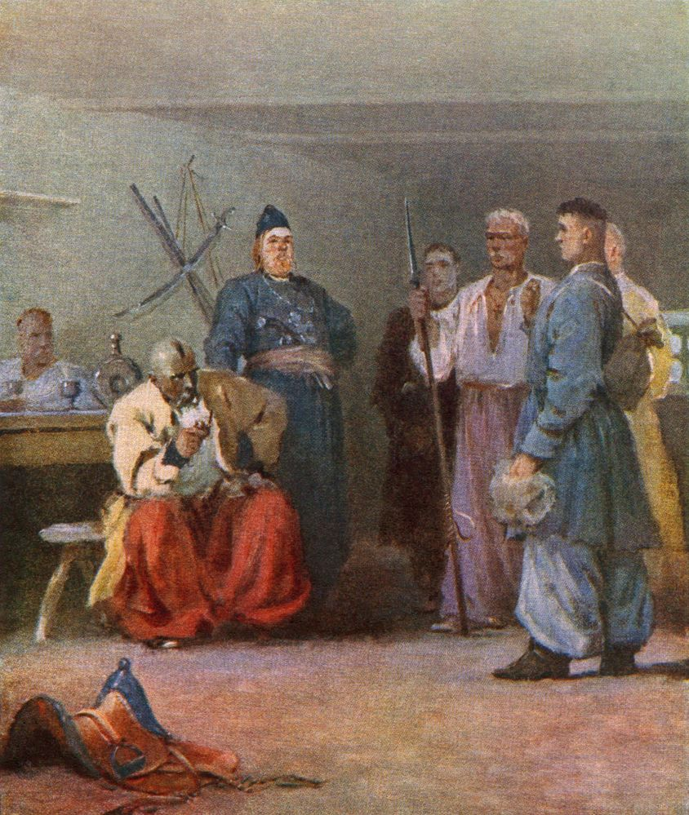
М. Дерегус. Ілюстрація до повісті М. Гоголя «Тарас Бульба» (1952)

Slide 49
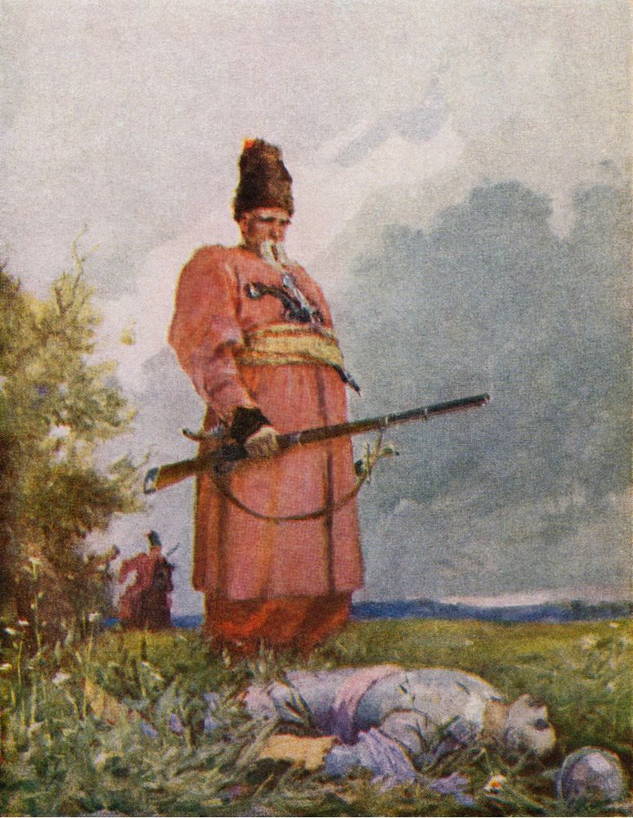
М. Дерегус. Ілюстрація до повісті М. Гоголя «Тарас Бульба» (1952)

Slide 50
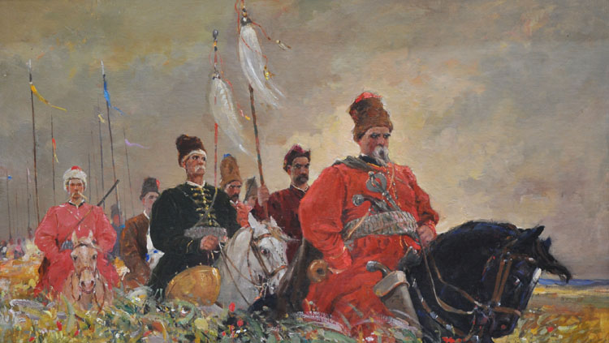
М. Дерегус «Тарас на чолі війська» (1952)

Slide 51
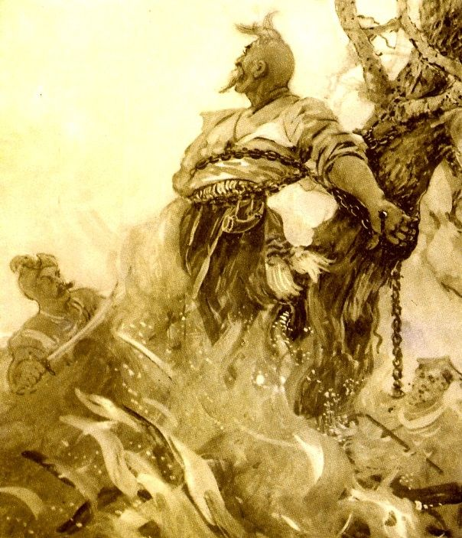
О. Герасимов. Ілюстрація до повісті М. Гоголя «Тарас Бульба» (1952)

Slide 52

О. Бубнов. Ілюстрація до повісті М. Гоголя «Тарас Бульба» (1954)

Slide 53

Т. Шевченко. Автопортрет (1851)

Slide 54

Т. Шевченко. Автопортрет (1853)

Slide 55

І. Крамськой. Портрет Т. Шевченка (1871)

Slide 56

Т. Шевченко. Циганка-ворожка (1841)

Slide 57

Т. Шевченко. Катерина (1842)

Slide 58

Т. Шевченко. Бандурист (1843)

Slide 59

Т. Шевченко. Розп’яття (1850)

Slide 60

Т. Шевченко. Скеля Монах (1853)

Slide 61

Т. Шевченко. Ханга-баба (1851)

Slide 62

Портрет гетьмана Павла Полуботка

Slide 63

Ф. Рубо «Кавказька сцена»

Slide 64

Я. Йорданс «Прикутий Прометей» (1640)

Slide 65

Богоматір Оранта (мозаїка в Софійському соборі в Києві, ХІ ст.)
Оранта — зображення Божої Матері з піднятими вгору руками (жест благання, звернений до Бога)

Slide 66

Самбірська ікона Божої Матері (ХІІ–ХІІІ ст.)
Богородиця Одигітрія, або Провідниця — Марія з немовлям на лівій руці або на колінах.

Slide 67

Вишгородська (володимирська) ікона Божої Матері
Елеуса, або Розчулення — зображення Богородиці з немовлям Христом, що сидить на її руці і притискається щокою до її щоки.

Slide 68

К. Трутовський «Дівчина з снопами»

Slide 69

К. Трутовський «Повінь» (1881)

Slide 70

О. Шупляк «Мені тринадцятий минало» (2009)

Slide 71

В. Щерба. Тарас Шевченко

Slide 72

В. Слєпченко «Мій Шевченко» (2011)

Slide 73

А. Єрмоленко. Тарас Шевченко

Slide 74

А. Єрмоленко. Шевченкіана

Slide 75

Найбільший мурал із зображенням Тараса Шевченка (Харків, 2014; автори — творча група «Kailas-V»)

Slide 76

Мурал із зображенням Тараса Шевченка (Київ, 2015)

Slide 77

Мурал із зображенням Тараса Шевченка (Харків)

Slide 78

Т. Шевченко. Портрет Пантелеймона Куліша (1847)

Slide 79

М. Жук. Портрет Пантелеймона Куліша (1925)

Slide 80

Кадр із х/ф «Чорна рада» (2000; реж. М. Засєєв-Руденко)

Slide 81

Музей-заповідник П. Куліша «Ганнина Пустинь» в селищі Оленівка

Slide 82

Марія Вілінська (Марко Вовчок)

Slide 83

Марко Вовчок в Нальчику

Slide 84

Пам’ятник Марку Вовчку в Богуславі

Slide 85

Михайло Старицький

Slide 86

Михайло Старицький

Slide 87

С. Караффа-Корбут. Портрет Михайла Старицького (1990)

Slide 88

Іван Нечуй-Левицький

Slide 89

А. Базилевич. Ілюстрація до повісті І. Нечуя-Левицького «Кайдашева сім’я» (1978)

Slide 90

А. Базилевич. Ілюстрація до повісті І. Нечуя-Левицького «Кайдашева сім’я» (1978)

Slide 91

А. Базилевич. Ілюстрація до повісті І. Нечуя-Левицького «Кайдашева сім’я» (1978)

Slide 92

А. Базилевич. Ілюстрація до повісті І. Нечуя-Левицького «Кайдашева сім’я» (1978)

Slide 93

Музей-садиба Івана Нечуя-Левицького в селищі Стеблеві Черкаської області

